Slide 1
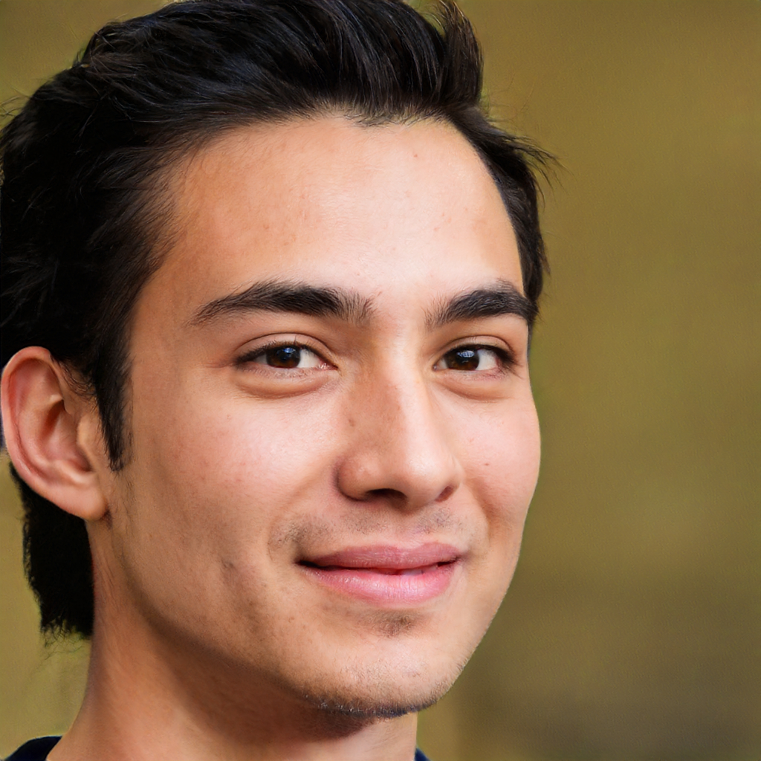
Mick Jorson
Âge : 20 ans
Sexe : homme
Statut : étudiant
Hobbies : Jeux vidéo
Personnalité :
Curieux
Fraternel
Humour
Matériel :
Windows 10
Smartphone Android
BIO :
Mick est un étudiant en chimie depuis 3 ans.
Mick est très à cheval sur les jeux récent,
Il adore les jeux avec une histoire.
Cette personne est plutôt curieuse, elle s’intéresse beaucoup au contexte des scénarios.
Lorsqu’il est pris dans un jeu il hait que l’on en sorte.
Cette personne peut comprendre les actes d’un héros de jeu/film sans le juger.
BUT :
Connaître les scénarios à l’origine du jeu/film
Se plonger au cœur de l’histoire
Frustration :
Quand on le dérange en session de jeu
les pavés de texte trop long à lire

Slide 2
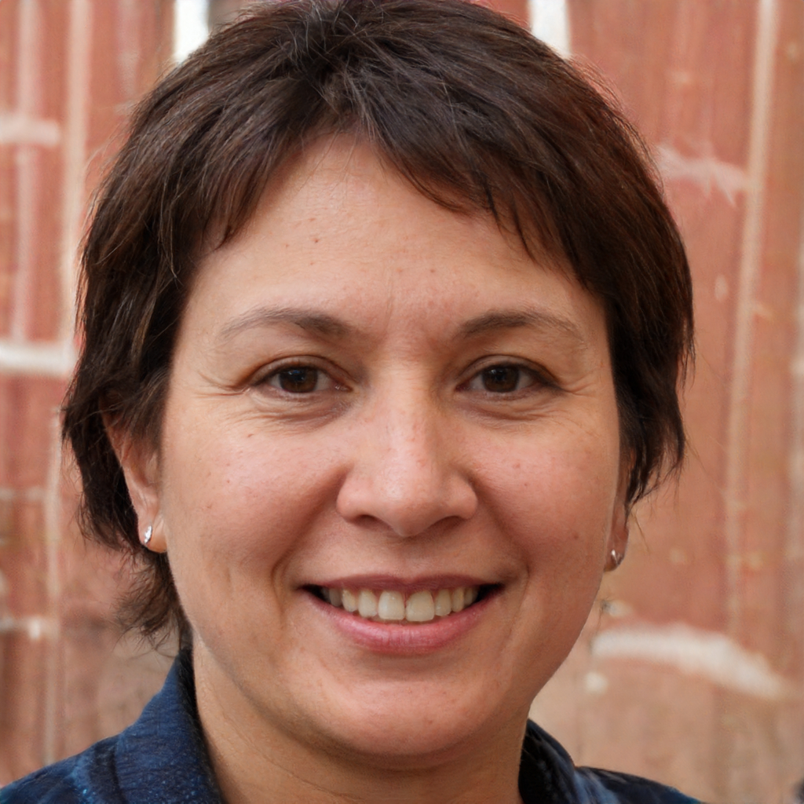
Samantha Scoth
Âge : 42 ans
Sexe : femme
Statut : Comptable
Hobbies : Tchater avec ses amis
Personnalité :
Sociable
Décontractée
Matériel :
Windows 7
Smartphone Android
BIO :
Après avoir eu son diplôme d’expert comptable, elle commença à travailler dans une grande entreprise de commerce.
C’est une personne qui cherche toujours un moyen de s’occuper et de bavarder.
Elle est très sociable de nature et n’hésite pas à faire connaissance.
BUT :
Avoir de nouvelles discussion à proposer
Connaître l’actualité
Prendre son temps
Frustration :
Ne pas comprendre les termes trop techniques
Être submergé d’information

